Slide 1
Foodcoop Odin tekent EKO-NL Ketenconvenant
Chinese koolpakketjes gevuld met paddenstoelen
20 partijen, waaronder Odin, tekenden op 4 september 2024 het EKO-NL Ketenconvenant. Hiermee beloven we biologische kwaliteit uit Nederland nog meer te ondersteunen.
Met deze pakketjes van koolblad met een hartige vulling van paddenstoelen, noten en crème fraîche zet je een verrassing op tafel. Kan als bijgerecht, maar ook prima als vegetarisch hoofdgerecht met een frisse salade.
Geen greenwashing maar greenwishing
De ingrediënten van een gemiddelde Nederlandse maaltijd hebben 30.000 reiskilometers achter de rug. En dat kan en móet anders, vinden 20 organisaties. Daarom organiseerde EKO op 4 september een bijeenkomst in Zeewolde over de positionering ‘Biologische kwaliteit uit Nederland’. Tijdens dit event sloten diverse partijen een EKO-NL Ketenconvenant af, met als doel biologische kwaliteit uit Nederland, herkenbaar aan EKO-NL, zichtbaar te maken.
EKO - biologische kwaliteit uit Nederland
"Ieder jaar een procent biologisch landbouwareaal erbij, dat is de weg. En dat moeten we samen doen, dan lukt het." aldus René Cruijsen, directeur EKO-Holland. Hij richtte zijn oproep aan alle partijen tijdens het EKO-Event op 4 september. Een mening die door velen gedeeld werd: 20 organisaties en bedrijven, waaronder Foodcoop Odin, ondertekenden het EKO-NL ketenconvenant met als gezamenlijk doel om biologische kwaliteit uit Nederland zichtbaar te maken met het EKO-NL keurmerk.
Biologische speciaalzaak en EKO
Roosmarijn Saat verwoordde namens de Biowinkelvereniging de vanzelfsprekendheid van EKO-NL in de biologische winkels. "Uit een eigen klantenonderzoek blijkt opnieuw waarom men bij ons koopt. Op nummer één nog steeds de eigen gezondheid en op nummer twee de natuur en het milieu. Men vindt het logisch dat we onze producten zoveel mogelijk uit de eigen regio halen, want dat is goed voor het milieu. En het resultaat van de verbetering zie je meteen terug in je eigen omgeving waar meer biologische landbouw kan plaatsvinden."
Lees het hele artikel op Odin.nl/actueel
Het nieuwe Herfstmagazine is er!
In dit nummer delen kinderen hun toekomstwensen, zoals ‘vrede’, ‘100% biologisch’ en zelfs ‘een vegetarische poema’. De Warmonderhof-studenten werken aan een betere wereld en Peter van Berckel leert je alles over fermenteren.
Odin directeur Merle Koomans-van den Dries en emeritus
hoogleraar Edith Lammerts van Bueren praten over gen-tech-
vrije biologische veredeling. Verder natuurlijk de lekkerste
recepten en mooiste producten.
Scan de code om ‘m online te lezen of kijk op
Odin.nl/actueel
Ingrediënten
8 Chinese koolbladeren
250 g paddenstoelen
2 uien
2 teentjes knoflook
1 citroen
50 g gepelde walnoten
2 tl honing
1 tl zeezout
vers gemalen peper
4 el crème fraîche
2 el olijfolie
Bereidingswijze
Stoom de koolbladeren kort totdat ze soepel zijn. De bladeren moet je kunnen vouwen zonder dat ze breken (te hard) of scheuren (te zacht).
Wrijf de paddenstoelen schoon met een keukenpapiertje en snij in dunne reepjes.
Snij de uien fijn. Hak de knoflook fijn en fruit samen met de ui in olijfolie op laag vuur. Voeg de paddenstoelen toe en bak tot ze lichtbruin kleuren.
Hak de walnoten.
Rasp de citroen. Rasp alleen het gele schilletje. Het witte velletje eronder is te bitter.
Voeg de noten, zout, peper, citroenrasp, honing en crème fraîche toe aan de paddenstoelenmix en zet het vuur uit.
Vul elk koolblad met een flinke lepel paddenstoelenvulling. Vouw het blad dicht. Begin met rollen bij het stengel gedeelte. Herhaal nog 7 keer.
Prik het pakketje eventueel dicht met een cocktailprikkertje.
Tip: Leg de rolletjes in een ovenschaaltje, rasp er belegen kaas over en zet het nog 5 minuutjes in een hete oven.

Slide 2
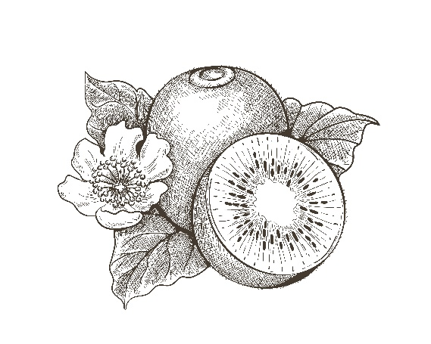
Odin
Verwend fruit
abonnement
Een koninklijk toetje. Serveer het lekker koud en strooi op het laatst de warme noten erover.
Deze week in jouw kleine groente- en fruittas:
Ingrediënten
1 grapefruit
1 banaan
1 kiwi
1 snufje kaneel
1 scheutje amaretto
1 eetlepel honing
1 scheutje koffiemelk of room
3 walnoten
biologische Chinese kool
Galema in Blokzijl, Nederland
biologische courgette
Bio Brothers in America, Nederland
biologische mini Romana sla
Eko De Eerste in Marknesse, Nederland
biologische rode paprika
Bereidingswijze
Walnoten pellen, in stukjes hakken en in een droge koekenpan roosteren totdat ze bruin kleuren. Regelmatig omscheppen.
Grapefruit schillen, eventueel ook de velletjes verwijderen, en in partjes delen.
Banaan en kiwi in kleine stukjes snijden.
Meng het fruit, de kaneel, de honing, de likeur en de room goed door elkaar.
Voeg vlak voor het opdienen de warme noten toe.
Bio van Dijk in Schalkwijk, Nederland
biologische kiwi
Zespri uit Nieuw Zeeland
biologische bananen
App Bosa in Rio Negro, Peru
Week 39

